Slide 1
長文件中的
列印、分隔設定與範本
面授課程 第8堂
講師陳勇汀 (布丁老師)

Slide 2
Part 1.
列印與紙張尺寸

Slide 3
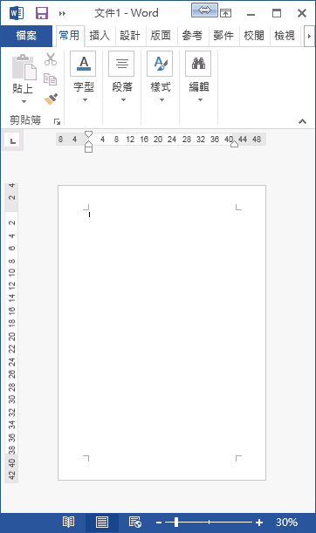
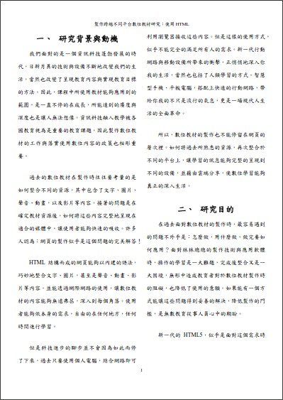

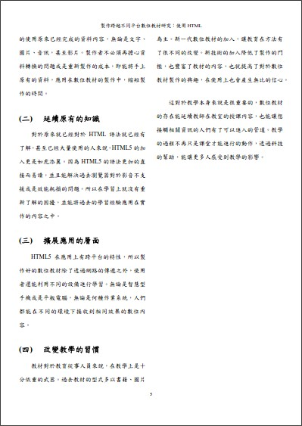
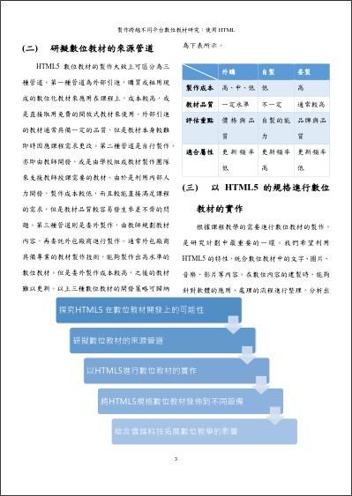
基本的紙張尺寸：A4
A4尺寸

Slide 4

國際標準ISO 216規範的紙張：A B C
B4尺寸
25cm*35.3cm
C4尺寸
22.9cm*32.4cm
A4尺寸
21cm*29.7cm

Slide 5
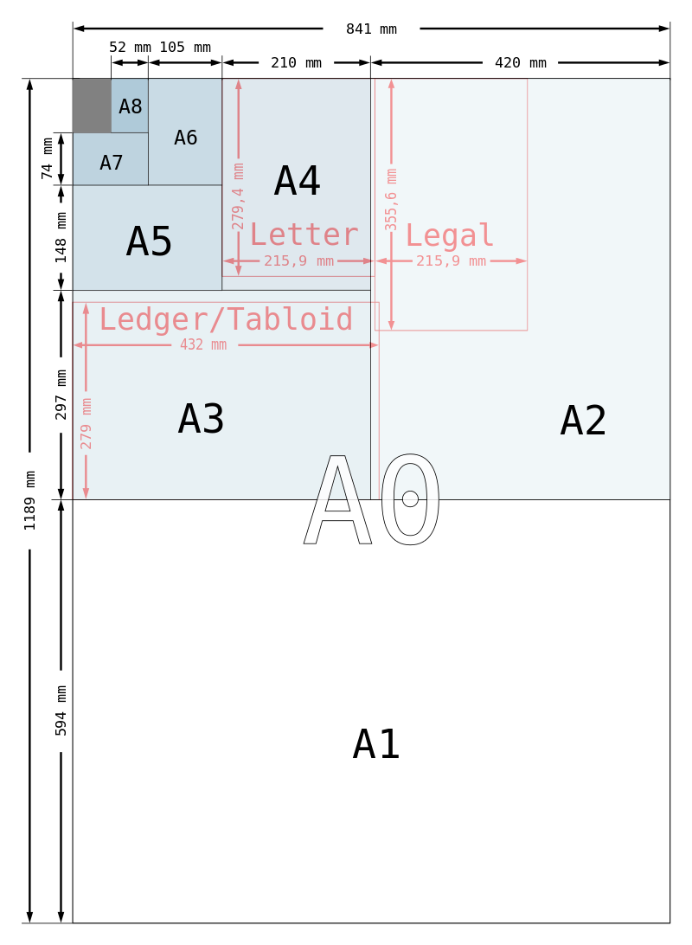
A3, A4, A5尺寸比較
A3: 29.7cm * 42cm
A4: 21cm * 29.7cm
A5: 14.8cm * 21cm
最大是A0，最小是A10

Slide 6

安裝PDF印表機
實作A
練習文件：8-A PDF印表機 BullzipPDFPrinter.exe
課程網頁 > 面授課程 第8堂 > 練習文件

Slide 7
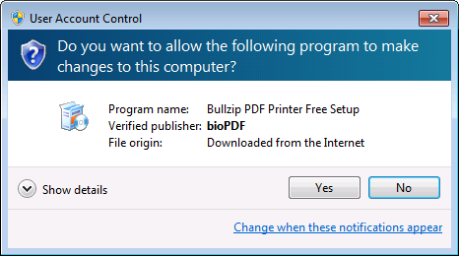
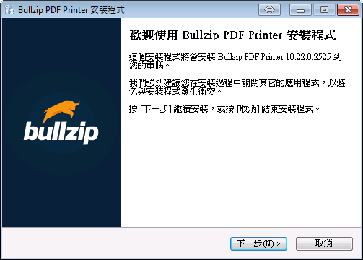
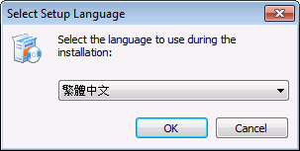
開啟安裝程式
A-1
開啟安裝程式,按「yes」
選擇「繁體中文」
OK
「下一步」一直按到底
1
2
4
3

Slide 8
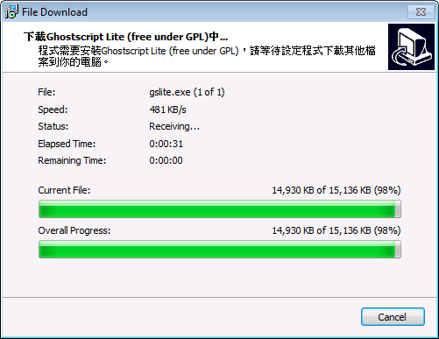
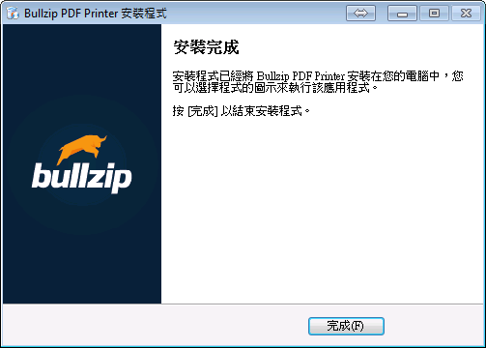
完成安裝
A-2
看到這個畫面要等一下
完成安裝

Slide 9
列印: 版面配置
實作B
練習文件：8-B 列印: 版面配置.docx
課程網頁 > 面授課程 第8堂 > 練習文件

Slide 10
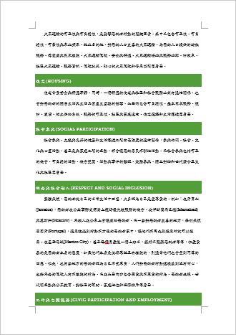
頁首位置
上邊界
左邊界
內文區
右邊界
下邊界
頁尾位置

Slide 11
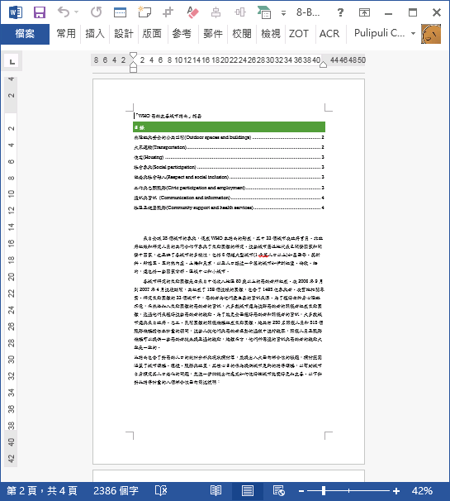
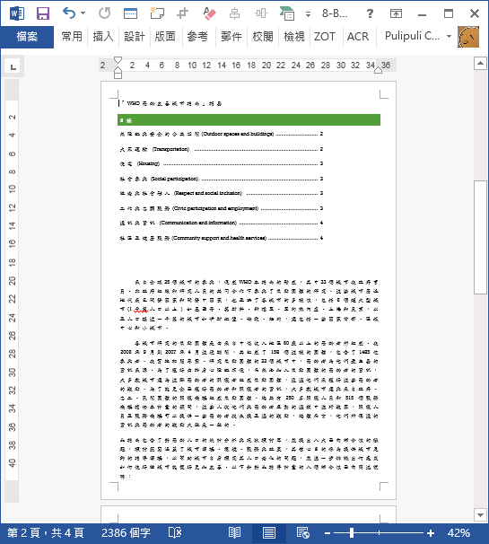
列印: 版面配置
目標
原件
成果

Slide 12

列印: 版面配置
步驟
8-B 列印: 版面配置.docx
[B-1] 索引標籤 版面配置 > 邊界 > 窄
[B-2] 索引標籤 版面配置 > 版面設定
[B-3] 選 文件格線 > 格線: 文字貼齊字元格線 字元數 > 每行字數: 35 行數 > 每行行數: 42
[B-4] 選 版面配置 > 頁面 > 垂直對齊方式: 左右對齊

Slide 13
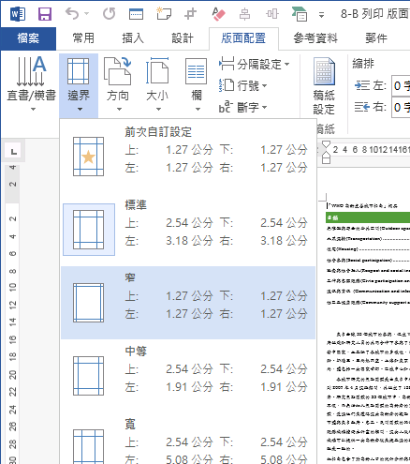
邊界
B-1
1
索引標籤 版面配置
邊界
窄
2
3

Slide 14
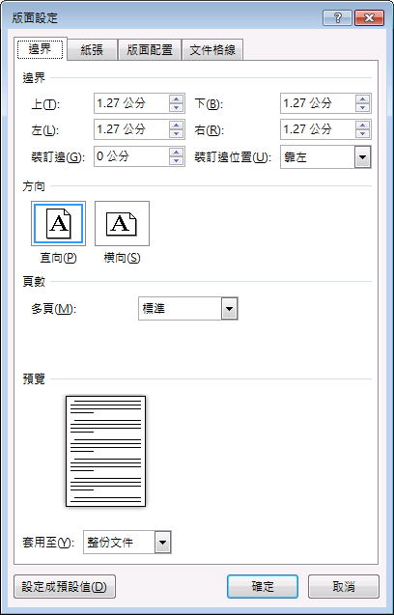
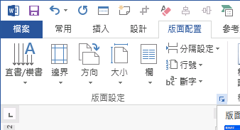
「版面設定」 對話視窗
B-2
3
索引標籤 版面配置
版面設定
開啟了「版面設定」對話視窗
1
2

Slide 15
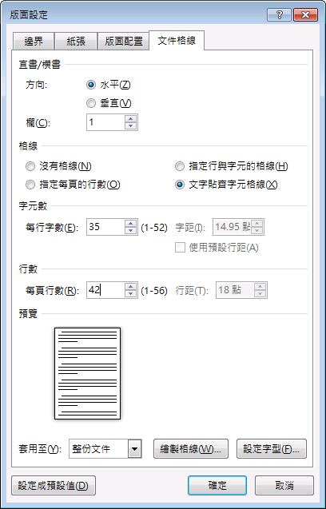
文件格線
B-3
1
選 文件格線
格線: 文字貼齊字元格線
字元數 > 每行字數: 35
行數 > 每行行數: 42
2
3
4

Slide 16
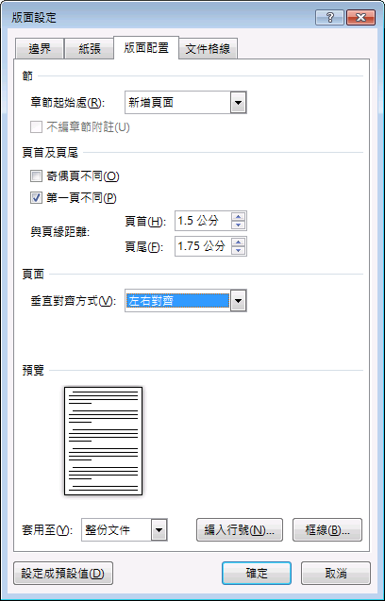
版面配置
1
B-4
選 版面配置
頁面 > 垂直對齊方式: 左右對齊
2

Slide 17
列印: 印成PDF與每張多頁
實作C
練習文件：接續前一份文件

Slide 18

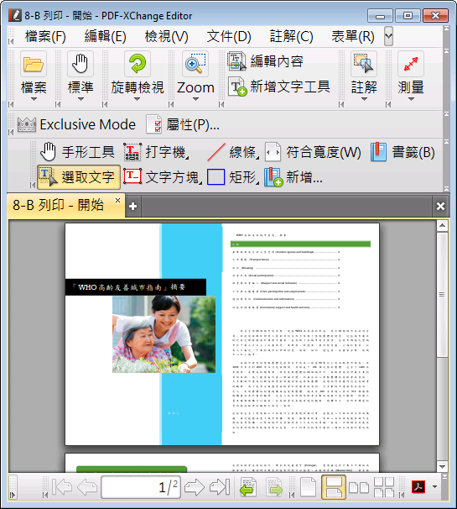
列印: 印成PDF與每張多頁
目標
原件
成果

Slide 19
列印
步驟
繼續前一份練習文件(8-B 列印: 版面配置.docx)
[C-1] 索引標籤 檔案 > 列印
[C-2] 設定印表機 與 每張張頁數 > 列印
[C-3] 儲存PDF檔案 > 檢視PDF檔案

Slide 20
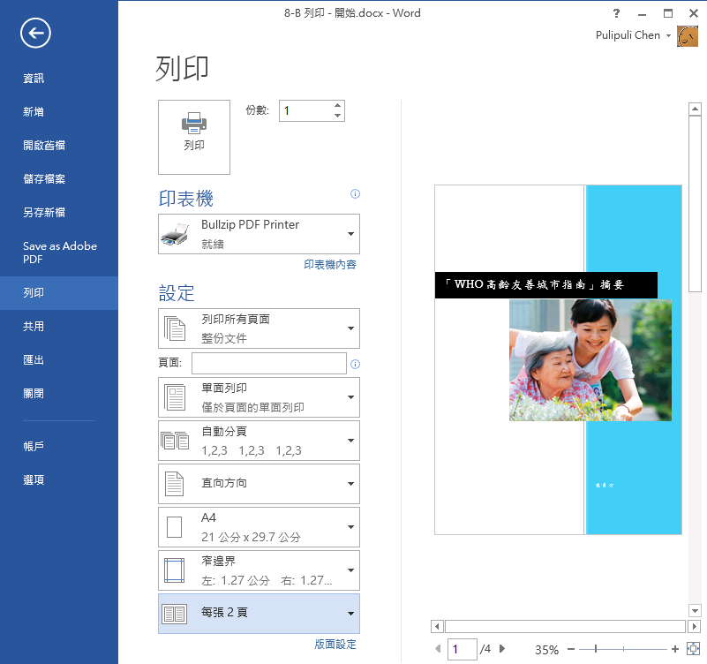
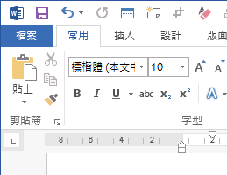
列印
C-1
索引標籤 檔案
新列印
1
2

Slide 21
設定列印
C-2
3
印表機 > 選擇Bullzip PDF Printer
每張1頁 > 每張2頁
按下「列印」
1
2

Slide 22
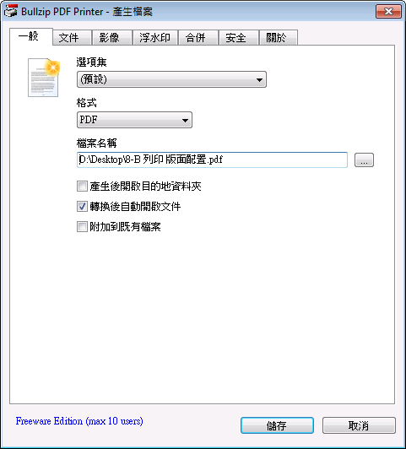
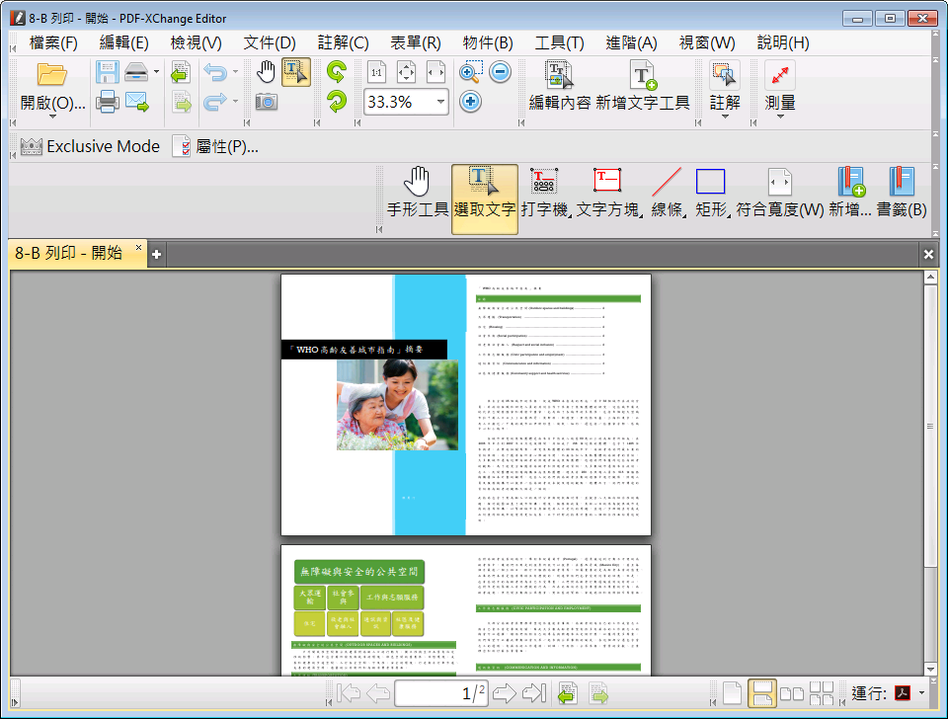
儲存與檢視PDF檔案
C-3
產生檔案
檢視完成的PDF檔案
PDF
檔案位置

Slide 23
Part 2.
分隔設定

Slide 24
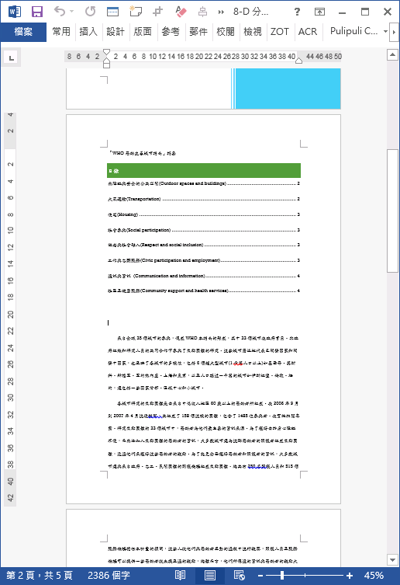
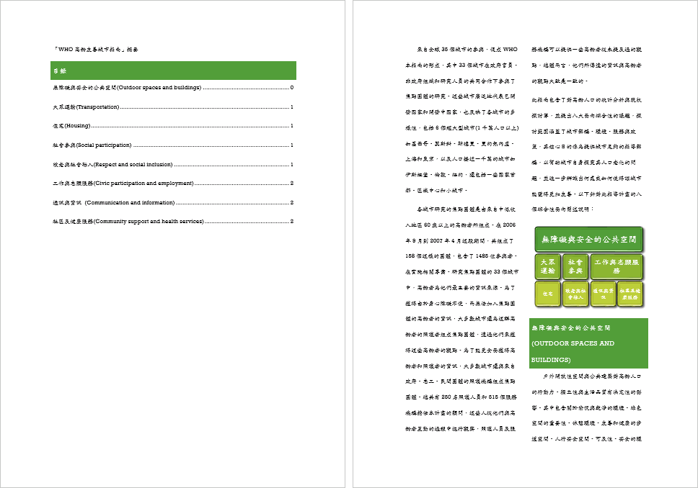
分頁
分節
節1
節1
節2

Slide 25
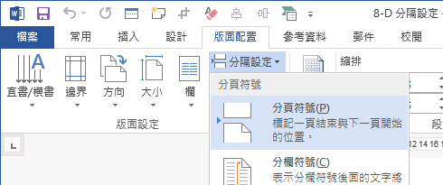
分頁
輸入線放在要分頁的地方
索引標籤 版面配置
分隔設定
分頁符號 > 分頁符號
1
2
3
4

Slide 26
分節
連結到前一節
首頁不同
奇偶頁不同
分節
節1
節2

Slide 27
分節 可應用的版面配置
浮水印、頁面色彩、頁面框線
頁首、頁尾、頁碼
欄
文字方向：直書/橫書
紙張方向：直向 / 橫向

Slide 28
分隔設定與欄
實作D
練習文件：8-D 分隔設定與欄.docx
課程網頁 > 面授課程 第8堂 > 練習文件

Slide 29
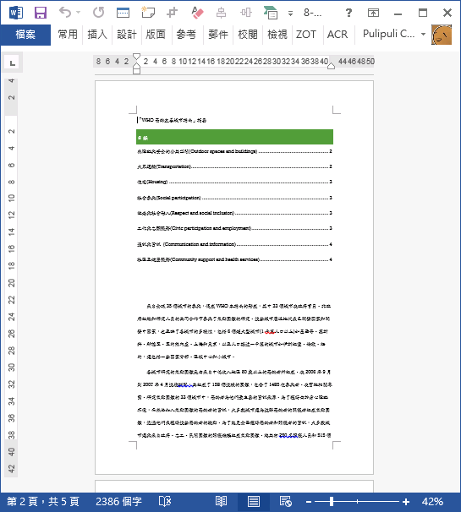
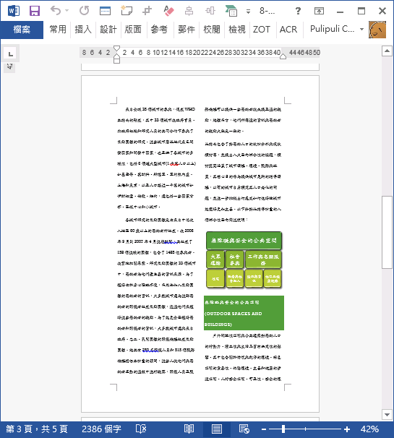
分隔設定與欄
目標
原件
成果

Slide 30
分隔設定與欄
步驟
8-D 分隔設定與欄.docx
[D-1] (將輸入線放在目錄最後) 索引標籤 版面配置 > 分隔設定 > 分節符號 > 下一頁
[D-2] (輸入線放在內文上) 索引標籤 版面配置 > 欄 > 二
[D-3] 調整Smart Art的大小

Slide 31
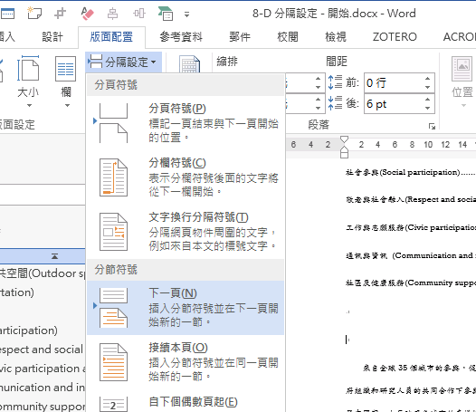
插入分節符號
D-1
將輸入線放在目錄最後
索引標籤 版面配置
分隔設定
分節符號 > 下一頁
2
3
1
4

Slide 32
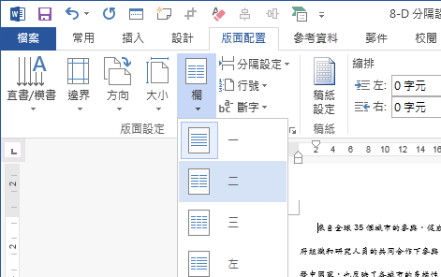
欄
D-2
輸入線放在內文上
索引標籤 版面配置
欄
二
2
3
4

Slide 33
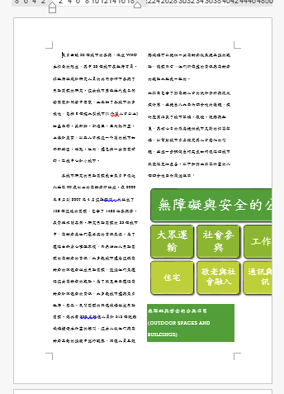
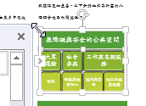
調整Smart Art的大小
D-3
調整版面之後，要注意圖片、SmartArt、表格是否在正確位置喔！

Slide 34
Part 3.
頁首及頁尾

Slide 35
頁首及頁尾 與節的關聯
連結到前一節：頁碼接續前一節編碼
首頁不同：首頁分別設定
奇偶頁不同：奇數頁與偶數頁分別設定
節1
節2

Slide 36
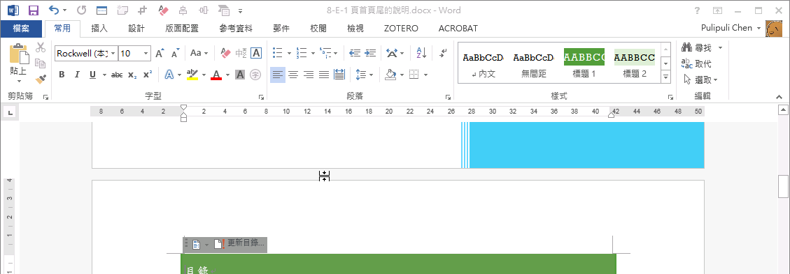
頁首與頁尾的 隱藏/顯示
在頁與頁之間滑鼠左鍵點擊兩下，就能夠隱藏頁首與頁尾。
如果要顯示頁首與頁尾，只要在兩頁之間的格線點擊兩下即可顯示。
滑鼠點2下隱藏

Slide 37
插入頁首
實作E
練習文件：接續前一份文件

Slide 38
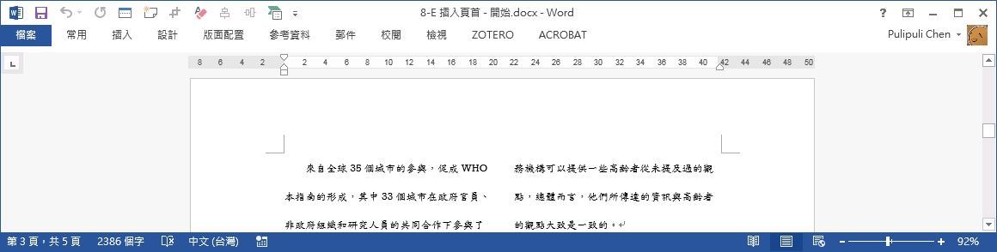
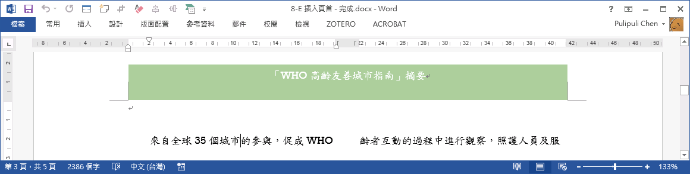
插入頁首
目標
原件
成果

Slide 39
插入頁首
步驟
繼續前一份練習文件
[E-1] (輸入線 放在內文) 索引標籤 插入 > 頁首及頁尾 > 頁首 > 編輯頁首
[E-2] 索引標籤 頁首及頁尾工具/設計 > 首頁不同(取消選取); 連結到前一節 (取消選取)
[E-3] 索引標籤 頁首及頁尾工具/設計 > 頁首 > 帶狀

Slide 40
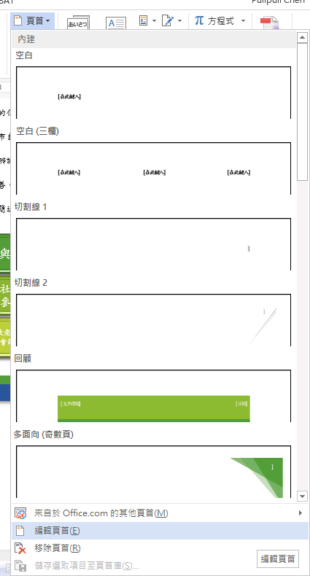
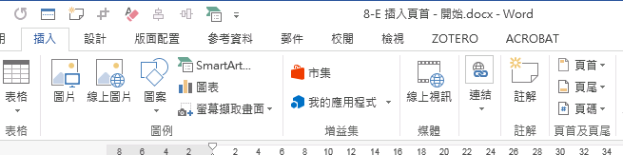
編輯頁首
E-1
輸入線 放在內文
索引標籤 插入
頁首及頁尾 > 頁首
編輯頁首
3
2
4

Slide 41
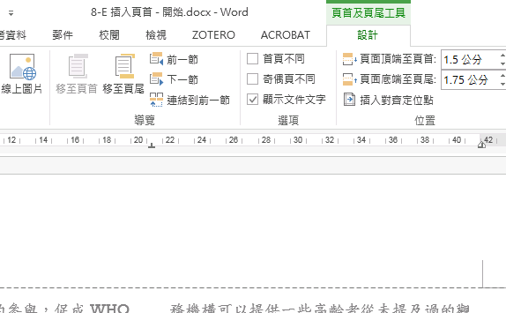
修改頁首及頁尾選項
E-2
索引標籤 頁首及頁尾工具/設計
首頁不同 (取消選取)
連結到前一節 (取消選取)
1
2
3

Slide 42
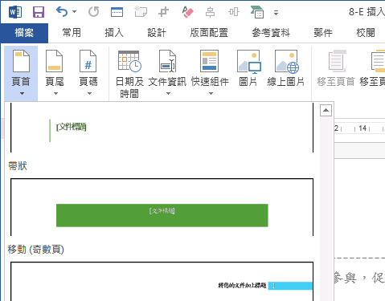
插入頁首
E-3
索引標籤 頁首及頁尾工具/設計
頁首
帶狀
是不是只有內文有頁首
目錄跟封面都沒有頁首呢？
1
確認
2

Slide 43
插入頁尾
實作F
練習文件：接續前一份文件

Slide 44
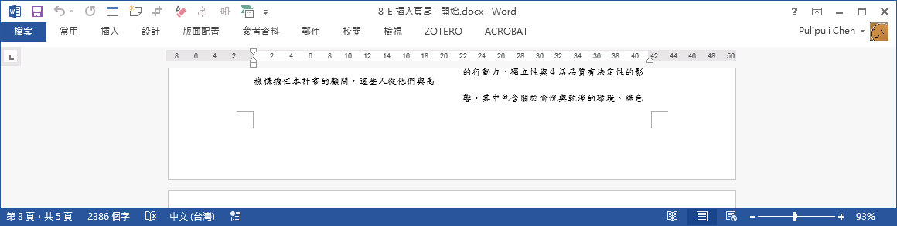
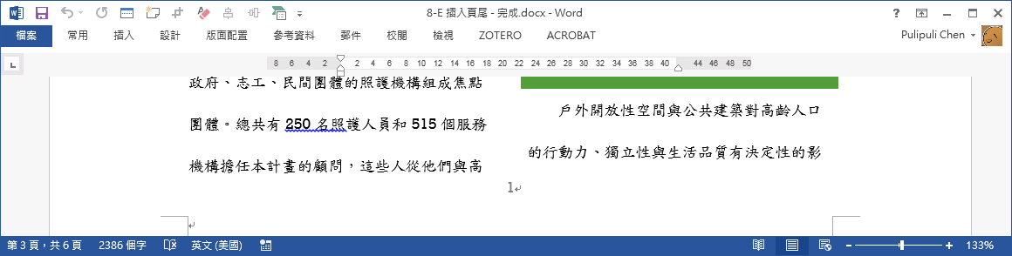
插入頁尾
目標
原件
成果

Slide 45
插入頁尾
步驟
繼續前一份練習文件
[F-1] (在編輯頁首及頁尾的狀態下, 輸入線在內文的頁尾) 索引標籤 頁首及頁尾工具/設計 > 頁碼 > 頁面底端 > 純數字2
[F-2] 索引標籤 頁首及頁尾工具/設計 > 頁碼 > 頁碼格式 > 起始頁碼: 1
[F-3] (輸入線放在目錄的頁尾) 索引標籤 頁首及頁尾工具/設計 > 頁碼 > 頁面底端 > 純數字2
[F-4] 索引標籤 頁首及頁尾工具/設計 > 頁碼 > 頁碼格式 > 數字格式: i, ii, iii, ...
[F-5] 索引標籤 頁首及頁尾工具/設計 > 關閉頁首及頁尾

Slide 46
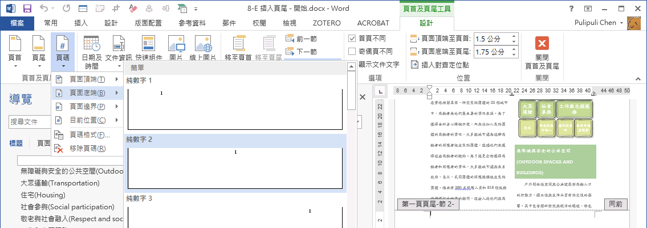
插入內文頁碼
F-1
在編輯頁首及頁尾的狀態下, 輸入線在內文的頁尾
索引標籤 頁首及頁尾工具/設計
頁碼
頁面底端
純數字2
2
3
4
1
5

Slide 47
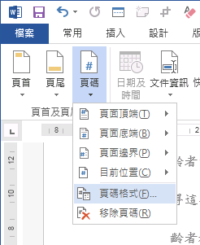
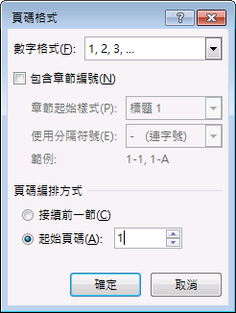
內文的頁碼格式
F-2
索引標籤 頁首及頁尾工具/設計
頁碼
頁碼格式
起始頁碼: 1
確定
2
3
4
5

Slide 48
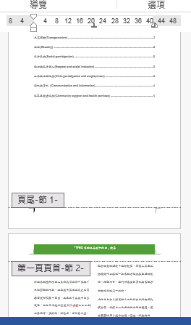
插入目錄頁碼
F-3
在編輯頁首及頁尾的狀態下, 輸入線在目錄的頁尾
索引標籤 頁首及頁尾工具/設計
頁碼
頁面底端
純數字2
1

Slide 49
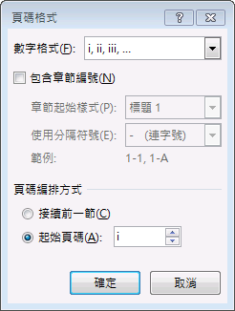
目錄的頁碼格式
F-4
索引標籤 頁首及頁尾工具/設計
頁碼
頁碼格式
數字格式: i, ii, iii, ...
確定
4
5

Slide 50
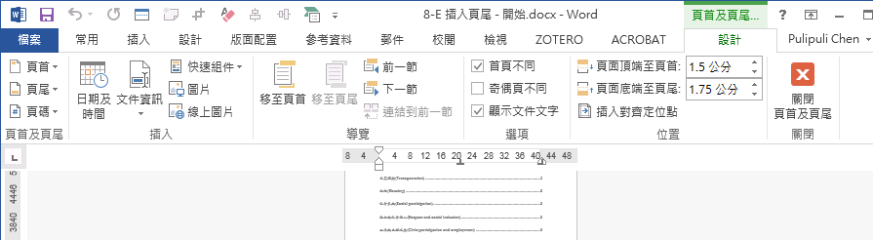
關閉 頁首及頁尾編輯
F-5
索引標籤 頁首及頁尾工具/設計
關閉頁首及頁尾
1
2

Slide 51
Part 4.
範本

Slide 52
範本：類別與搜尋
實作G
練習文件：從新增範本開始

Slide 53
線上範本
類別
常用
設計集
商務
個人
列印
卡片
活動
信件
基本
履歷表
信封
名片
卡片/請帖
月曆/行事曆/萬年曆
光碟
摺頁冊

Slide 54

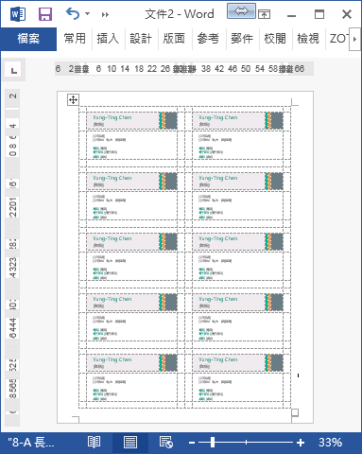
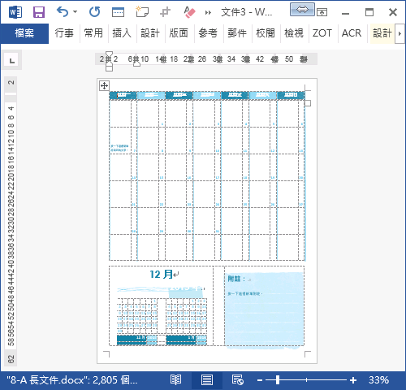
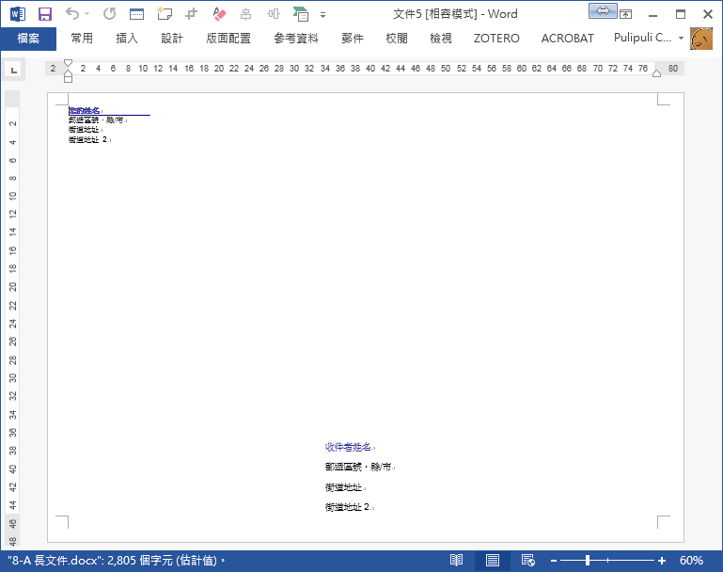
範本：類別與搜尋
目標
字母教學卡片
名片
信封
萬年曆

Slide 55
範本：類別與搜尋
步驟
從新增範本開始
[G-1] 索引標籤 檔案 > 新增 > 卡片 > 字母教學卡片 > 建立
索引標籤 檔案 > 新增 > 商務 > 商務信頭和配對信封 > 建立
[G-3] 索引標籤 檔案 > 新增 > 搜尋線上範本 > 輸入「名片」 > 按下放大鏡 > 名片 > 建立
索引標籤 檔案 > 新增 > 搜尋線上範本 > 輸入「萬年曆」 > 按下放大鏡 > 星期一至星期日學年行事曆(萬年曆) > 建立

Slide 56

新增範本: 字母教學卡片 1/2
G-1
索引標籤 檔案
新增
卡片
1
2
3

Slide 57


新增範本: 字母教學卡片 2/2
G-1
找到「字母教學卡片」
建立
4
5

Slide 58


搜尋線上範本: 名片
G-3
索引標籤 檔案
新增
點選「搜尋線上範本」
輸入「名片」
按下放大鏡
找到「名片」
建立
5
4
3
6

Slide 59
範本：萬年曆
實作H
練習文件：接續前一份文件

Slide 60


範本：萬年曆
目標
原件
成果

Slide 61
範本：萬年曆
步驟
接續前一份文件
[H-1] 選取行事曆日期 > 月份: 12月; 年分: 2015 > 確定
[H-2] 索引標籤 行事曆 > 色彩 > 紅色
[H-3] 新增事件：在 12/30 (30的左邊格子) > 輸入「Word期末考」
[H-4] 修改附註：右下角的「按一下這裡新增附註」 > 輸入「新年快樂」

Slide 62



選取行事曆日期
H-1
建立範本
選取行事曆日期 月份: 12月 年分: 2015
確定行事曆日期
確認更新完畢
1
2
3
4

Slide 63


修改色彩
H-2
索引標籤 行事曆
色彩
選擇 「紅色」
2
1
3

Slide 64

新增事件
H-3
在 12/30 (30的左邊格子)
輸入「Word期末考」

Slide 65

新增附註
H-4
右下角的「按一下這裡新增附註」
輸入「新年快樂」

Slide 66

感謝聆聽
下課囉！

